Slide 1
Cáncer: la perdida del control de crecimiento
Abordado como cáncer y hormonas

Slide 2
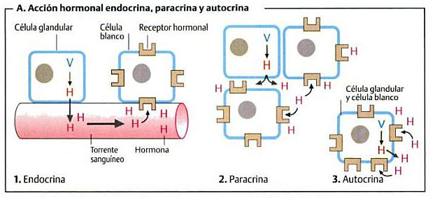
HORMONAS DEL CRECIMIENTO(Hgh)
Clasificación de las hormonas.

Slide 3
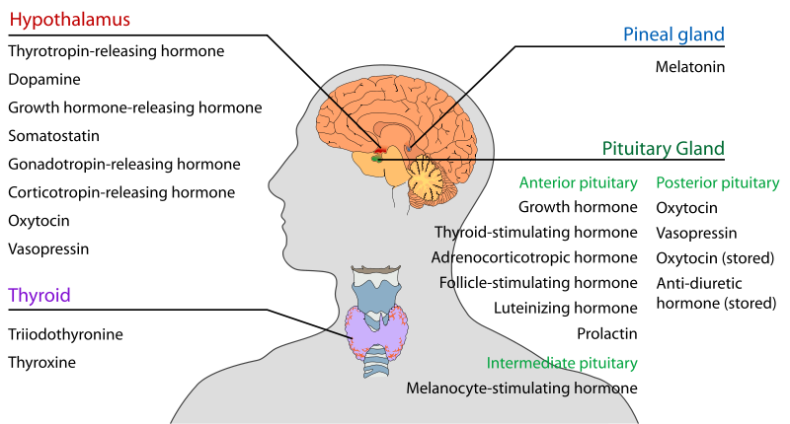
http://howmed.net/physiology/hormones-of-pituitary-gland/

Slide 4
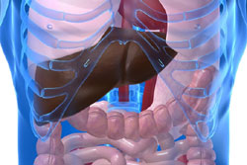
Estimula al higado para que se produzca la hormona llamada IGF-1, que es utilizada en el crecimiento de los niños.

Slide 5
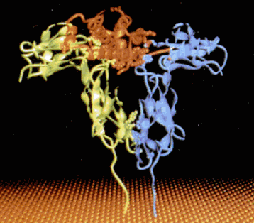
Estructura
http://books.google.com.mx/books?id=r5bedH_aST0C&printsec=frontcover&hl=es&source=gbs_ge_summary_r&cad=0#v=onepage&q&f=false

Slide 6
Función
Tiene como función el crecimiento y la reproducción de las células

Slide 7
Efectos metabólicos
Esta hormona tienen efecto en la biomoléculas como las proteínas, lípidos y los carbohidratos.
Metabolismo de proteínas: Se aumenta la absorción de los aminoacidos,por lo que se aumenta la síntesis de proteínas.
El metabolismo de la grasa: Descomponen a los triglicéridos en los adipocitos
.
Metabolismo de los carbohidratos: Ayuda a que la glucosa se encuentre dentro de los niveles normales.
http://arbl.cvmbs.colostate.edu/hbooks/pathphys/endocrine/hypopit/gh.html

Slide 8
Producción excesiva. Gigantismo
Producción mínima. Enanismo

Slide 9
Cáncer
http://www.cancer.gov/espanol/cancer/que-es

Slide 10
Las personas de estatura baja, tienen menos probabilidad de padecer cáncer.
http://www.bbc.co.uk/mundo/noticias/2011/02/110217_cancer_enanismo_ecuador_men.shtml

Slide 11
Activadores de la secreción
Grelina
Consumo excesivo de proteínas
Ayuno
Niveles bajos de azúcar en sangre
Estrógenos
http://www.myvmc.com/treatments/growth-hormone-for-weight-loss/

Slide 12
Inhibidores de la secreción
Niveles altos de azúcar en sangre
Leptina
http://www.myvmc.com/treatments/growth-hormone-for-weight-loss/

Slide 13
Usos Actuales
Tratamiento para niños con retraso en crecimiento
Mejora del rendimiento atlético
Tratamiento antienvejecimiento
Mejora de la producción de leche
Crecimiento muscular de cerdos
Tratamiento para la obesidad
http://books.google.com.mx/books?id=YadMP-60piMC&pg=PA120&lpg=PA120&dq=la+leche+hormonada+y+el+cancer&source=bl&ots=WcCBIOJgRc&sig=ArPVhmK2sPcyORubHPcWSq8VXSw&hl=es&sa=X&ei=9wZYVPCWGNi0yATRz4CwAg&ved=0CCoQ6AEwAg#v=onepage&q=la%20leche%20hormonada%20y%20el%20cancer&f=false
http://www.ncbi.nlm.nih.gov/pubmed/15144231
http://online.wsj.com/articles/SB10001424052702304179704579459290223091978

Slide 14
Investigaciones
http://online.wsj.com/articles/SB10001424052702304179704579459290223091978
http://www.ncbi.nlm.nih.gov/pubmed/15144231

